Slide 1
নির্দেশনা স্লাইড
এই পাঠটি শ্রেণিকক্ষে উপস্থাপনের সময় প্রয়োজনীয় নির্দেশনাঃ
প্রতিটি স্লাইডের নিচে অর্থাৎ Slide note এ সংযোজন করা হয়েছে। আশা করি সম্মানিত শিক্ষকগণ পাঠটি উপস্থাপনের পূর্বে উল্লেখিত Note দেখে নিবেন। এছাড়াও শিক্ষক প্রয়োজনবোধে তার নিজস্ব কৌশল প্রয়োগ করতে পারবেন।

Slide 2


Slide 3


01730-878558
shofiuddintsc@gmail.com

Slide 4









পরিচিতি
শিক্ষক পরিচিতি
পাঠ পরিচিতি
শ্রেণীঃ দশম
প্রোফাইল
বিষয়ঃ ফার্ম মেশিনারী
অধ্যায়ঃ ১.1
প্রকৌঃ মোঃ শফি উদ্দীন
চিফ ইন্সট্রাক্টর (ফার্ম মেশিনারী) shofiuddintsc@gmail.com
01730-878558 01619346487
Shofi Uddin agro Machinery
Shofi Uddin Shofi Uddin
পাঠের বিষয়বস্তুঃ
M / IEB 19010
সেচ পাম্প

Slide 5
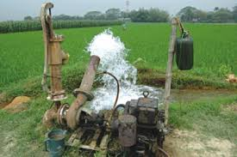
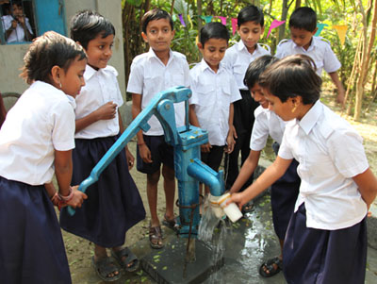
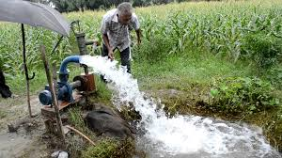
কী দেখছো!

Slide 6
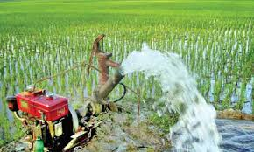
আমাদের আজকের পাঠ
সেচ পাম্প

Slide 7
শিখনফল
সেচ পাম্প কী তা বলতে পারবে
বিভিন্ন ধরণের ইরিগেশন পাম্পের নাম বলতে পারবে

Slide 8
সেচ পাম্প
যে পাম্পের সাহায্যে পানির উৎস থেকে পানি উত্তোলন করে ফসলের জমিতে সেচ প্রদান করা হয় তাকে সেচ পাম্প বলে।

Slide 9
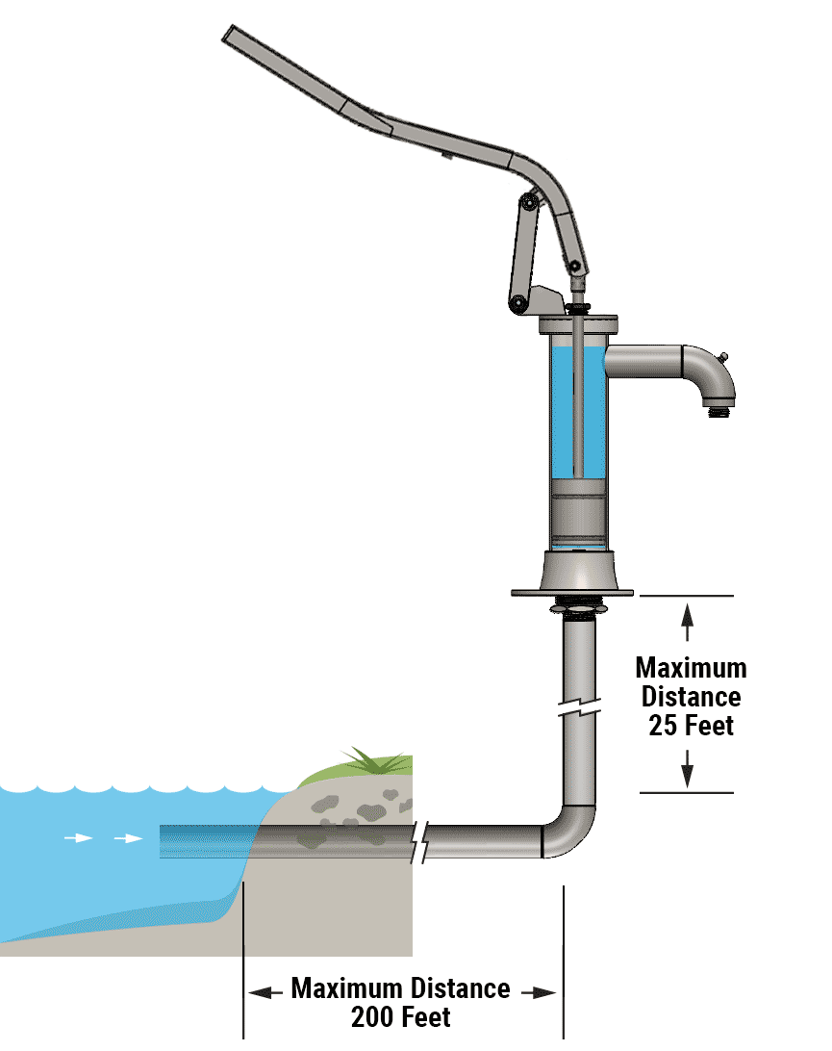
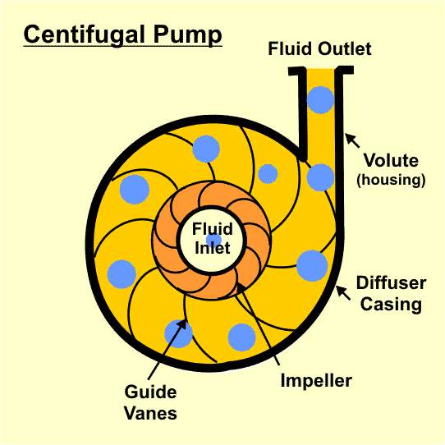
সেচ পাম্প
রেসিপ্রকেটিং পাম্প
সেন্ট্রিফিউগ্যাল পাম্প

Slide 10
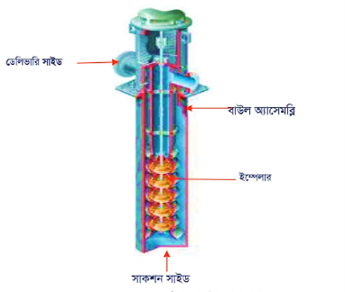
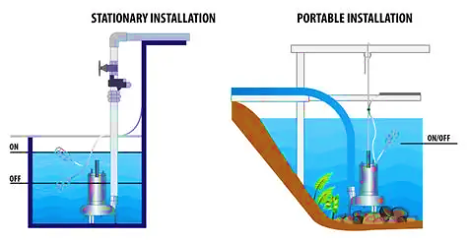
ডীপ ওয়েল পাম্প
টারবাইন পাম্প
সাবমার্সিল পাম্প
টারবাইন পাম্প
সাবমার্সিল পাম্প

Slide 11
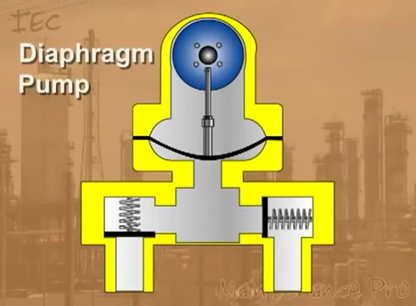
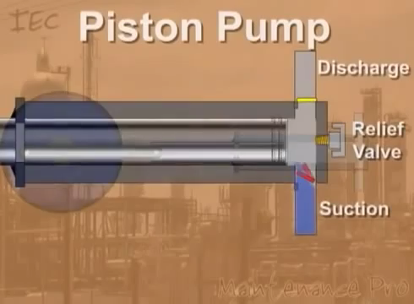
রেসিপ্রকেটিং পাম্প
ডায়াফ্রাম পাম্প
পিস্টন পাম্প

Slide 12
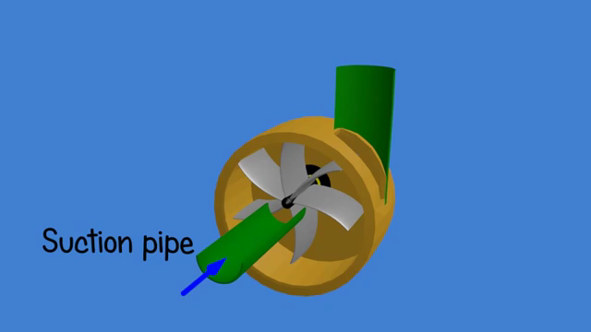
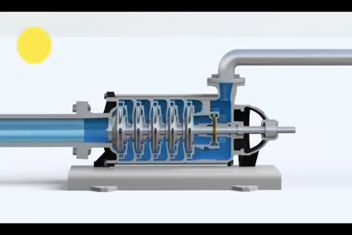
সেন্ট্রিফিউগ্যাল পাম্প
সেন্ট্রিফিউগ্যাল পাম্প
টারবাইন/ সাবমার্জিবল পাম্প

Slide 13
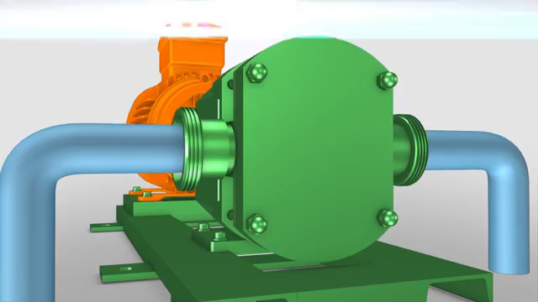
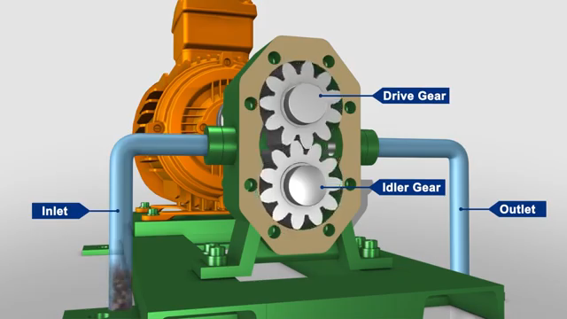
রোটারি পাম্প
রোটারি পাম্প
গিয়ার পাম্প

Slide 14

দলীয় কাজ
বিভিন্ন ধরণের ইরিগেশন পাম্পের তালিকা তৈরি কর

Slide 15
মূল্যায়ন
ইরিগেশন পাম্প কী?
বাংলাদেশে ব্যবহৃত হয় এমন ৪ টি ইরিগেশন পাম্পের নাম বল

Slide 16


সকলকে
ধন্যবাদ

